Slide 1

Vardarbības anatomija
Līga Bērziņa
Latvijas Autisma apvienības vadītāja
2016. gads

Slide 2
SKOLĀ

Slide 3
Ģimenē ienāk īpašais bērns
Kā mēs zinām, ka šis bērns ir ar speciālajām vajadzībām?
Notes:
Ne vienmēr tas ir redzams, it īpaši, ja bērnam ir garīgās veselības problēmas

Slide 4
Sociālā izolēšanās var notikt pamazām, ilgi, ļoti nemanāmi un adaptīvi – bērni neiet uz radu ballītēm, publiskiem pasākumiem, kafejnīcām utt.
Izolējas vecāki.

Slide 5
Pirmsskola ir patiesības mirklis

Slide 6
Autisms, hiperaktivitāte, UHDS utt. tās ir medicīnas diagnozes, bet vienīgās saprātīgās zāles ir

Slide 7
PEDAGOĢIJA

Slide 8
2004.gada pētījums

Slide 9
Kurp doties?

Slide 10
Speciālās skolas
Vispārizglītojošā skola
Vispārizglītojošā skola ar speciālajām klasēm

Slide 11
VISPĀRIZGLĪTOJOŠĀS SKOLAS ir pareizā atbilde pēc būtības

Slide 12
BET...

Slide 13
Pozitīvi - esam beidzot diskutēt par speciālo skolu slēgšanu, bet ...
cik ir gatavas ir skolas uzņemt īpašos bērnus?

Slide 14
Gatavība četros līmeņos
Vide
Mācību procesa nodrošināšana
Individuālā attīstība
Attiecību veidošana

Slide 15
Pirmais vardarbības līmenis ir nepareizi noteikta mācību programma, nepielāgojama programma, nepareiza slodze

Slide 16
Nepareizi organizēts mācību process neizbēgami noved pie uzvedības problēmām

Slide 17
Bērni bieži maina izglītības iestādes, un to vadītāju pēdējie vārdi ir:

Slide 18
Jūsu bērns dzīvē daudz sasniegs

Slide 19
Bērns ir gudrs, bet nemāk uzvesties

Slide 20
Mūsu skola nav piemērota viņam

Slide 21
Viņam vislabākā ir mājmācība

Slide 22
Bet kāpēc mūsu bērni pamet skolas?
Turklāt nevis vienu, bet pat astoņas sešos gados

Slide 23
VARDARBĪBA

Slide 24
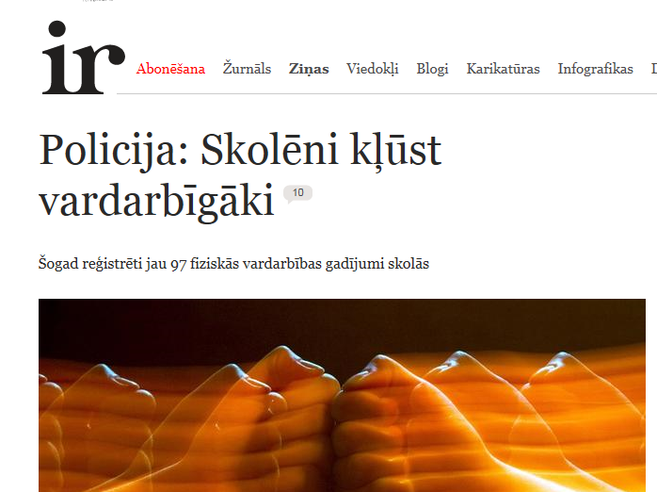

Slide 25
Vardarbības formas
Fiziskā
Emocionālā
Seksuālā
Elektroniskie mediji
Ignorēšana

Slide 26
Vardarbības dzirnavas
Pedagogs – Izglītojamais
Izglītojamais – izglītojamais
Pedagogs – pedagogs
Izglītojamais – pedagogs
VECĀKI
Notes:
Skolotāju istabas ir divas – viena fizikas kabinetā
Aprunāšana, sliktāki darba apstākļi

Slide 27
Skolēns skolēns
Jebkurš bērns ar uzvedības problēmām ir bērns ar speciālajām vajadzībām
Skolā var notikt tikai tas, ko pieļauj pieaugušie
Skola veido vidi, kurā izglītojamie attīsta savas īpašības labās un sliktās

Slide 28
Būtisks vardarbības iemesls garlaicība
Strukturētais un nestrukturētais laiks skolā

Slide 29
Pāridarītājiem ir astoņas reizes lielāka iespēja kļūt par kriminālnoziedniekiem

Slide 30
Skolēns-pedagogs

Slide 31
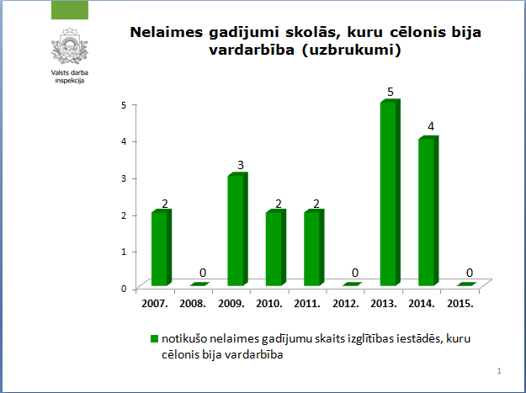

Slide 32
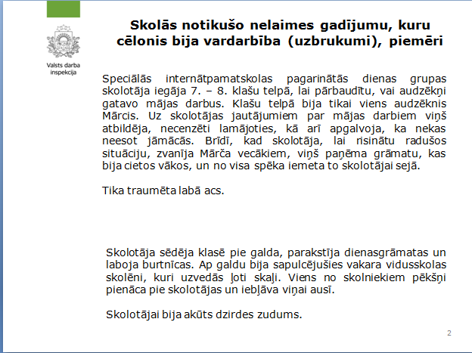

Slide 33
Pedagogs - pedagogs
Vēršu jūsu uzmanību, ka daudzās, ļoti daudzās Latvijas skolās pedagogu psiholoģiskais darba klimats ir vērtējams kā ļoti slikts
Mobings nereti ir novērojams pašu pedagogu vidū

Slide 34
Zems atalgojums nav attaisnojums pāridarījumu akceptēšanai starp kolēģiem un vardarbības akceptēšanai izglītojamo vidū

Slide 35
Pedagogs - skolēns
Lai gan ir cerība, ka samazinās tieša pedagogu vardarbība pret izglītojamajiem, pēc BTAI speciālistu sniegtās informācijas liels vardarbības gadījumu īpatsvars ir konstatēts tieši stundu laikā vai pieaugušo klātbūtnē.

Slide 36
Kurā brīdī mēs atzīstam, ka notiekošais ir vardarbība?

Slide 37
Kurā brīdī mēs atzīstam, ka notiekošais ir vardarbība
“Katrā klasē vienmēr ir bijis kāds bērns, kuru apceļ”
Viņš pats ir vainīgs, nē, manā klasē viss ir kārtībā
Tā notiek norūdīšanās lielajai dzīvei
Viņam jātiek pašam ar situāciju galā

Slide 38
Ir epizodes, kuras pedagogi vienkārši ļauj notikt
Kāpēc?

Slide 39
Tas nav nogurums, bet tā ir nespēja atrast pareizās formulas, tā ir nespēja dalīties ar informāciju un risinājumiem
Tas ir kā lauku rakt ar lāpstu vai rakt ar arklu

Slide 40
Tolerance pret savādāko
Pedagoga teiktais: es saprotu viņa sāpes, jo man arī ir sāpējis, bet es nespēju viņu mierināt, jo pati neesmu mierināta

Slide 41
Ko nozīmē skola bez vardarbības?

Slide 42
Tā ir iespēju radīšana
Laiks, kurš tiek patērēts mobingam, tiek piepildīts ar pozitīvām un jēgpilnām aktivitātēm

Slide 43
Tā ir drošas vides veidošana
Droša vide nozīmē spēja atpazīt pirmos vardarbības un neiecietības signālus

Slide 44
Līdzīgi kā mēs neļaujam braukt šoferiem bez tiesībām, mēs nedrīkstam ļaut veidot īpašo bērnu dzīvi cilvēkiem bez atbilstošiem treniņiem un attieksmes

Slide 45
Attieksmi un rīcību var reglamentēt un tai ir jābūt reglamentētai

Slide 46
Tāpēc taču mums top Tikumības likums?

Slide 47
Paldies!

